Slide 1

Votebox
Een votingsysteem ontwikkeld door
Aurelio DeCock en Basiel Smitz

Slide 2
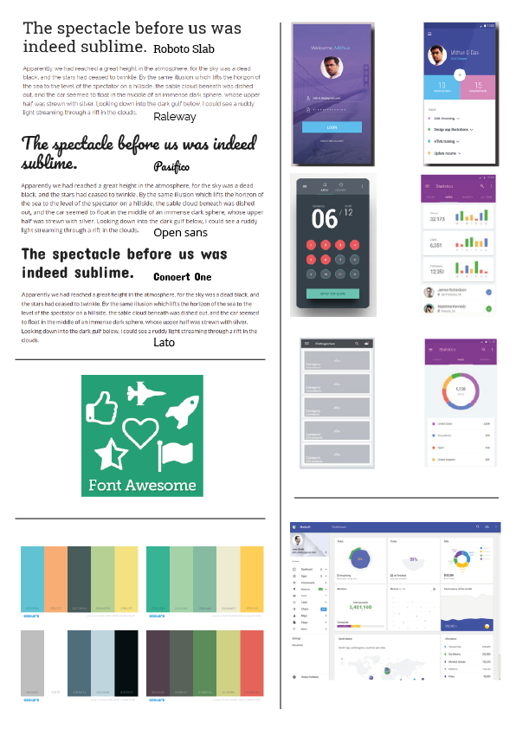
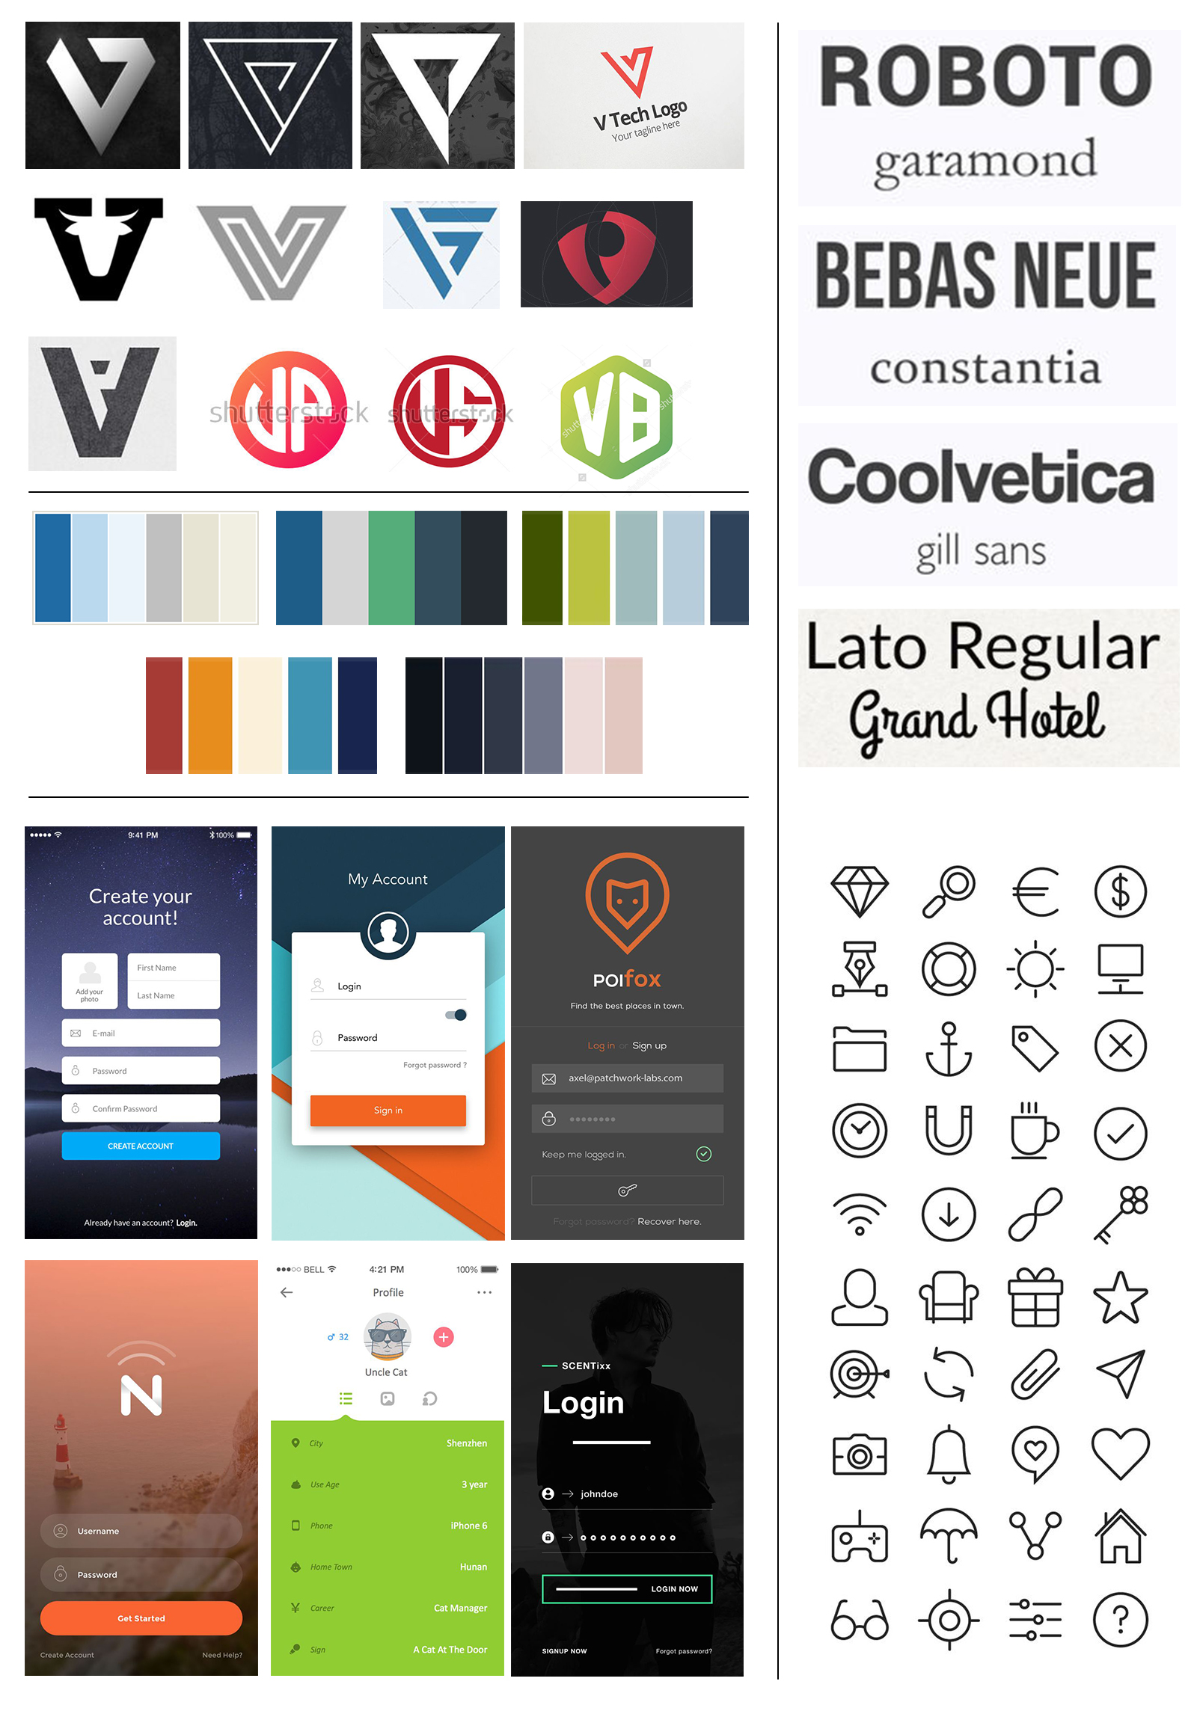
Inspiratie Ideeënborden

Slide 3
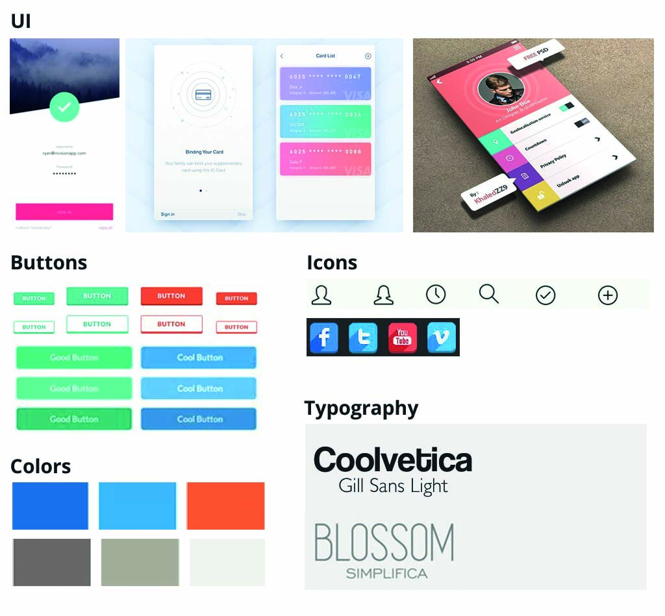
Inspiratie Moodboard

Slide 4
Design Sitemap App

Slide 5
Design Sitemap Backoffice

Slide 6
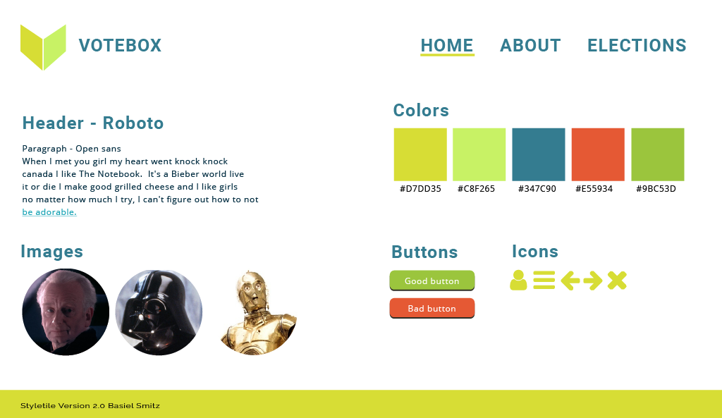
Design Style Tile Finaal

Slide 7
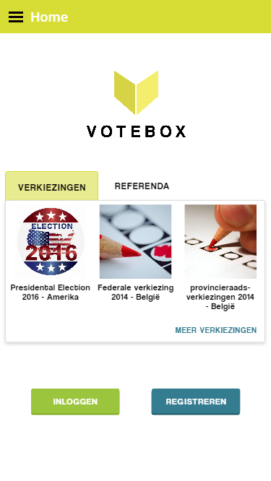
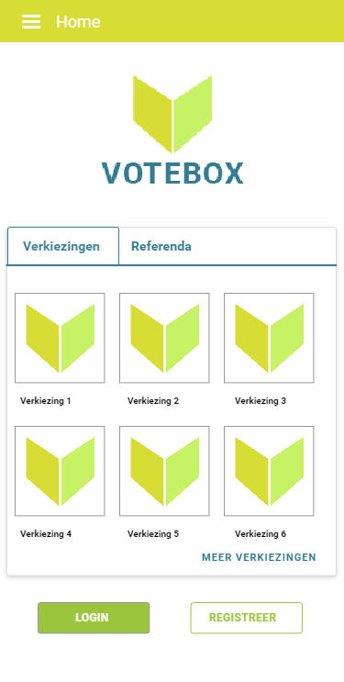
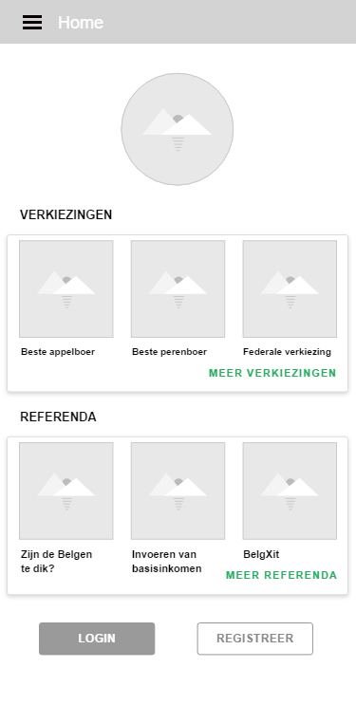
Design Visual Designs & Wireframes

Slide 8
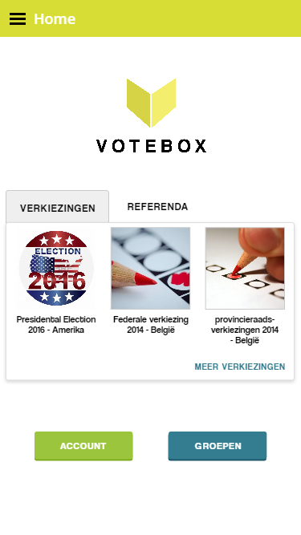

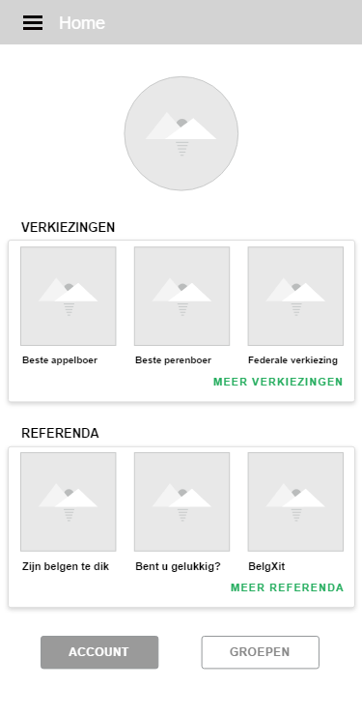
Design Visual Designs & Wireframes

Slide 9
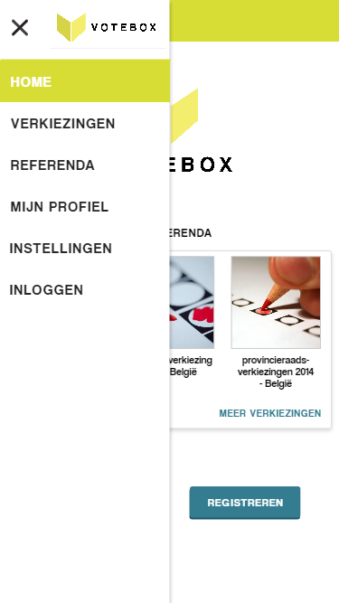
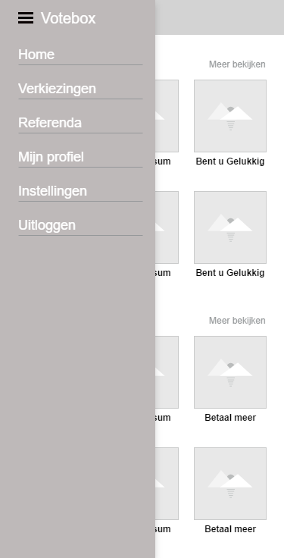
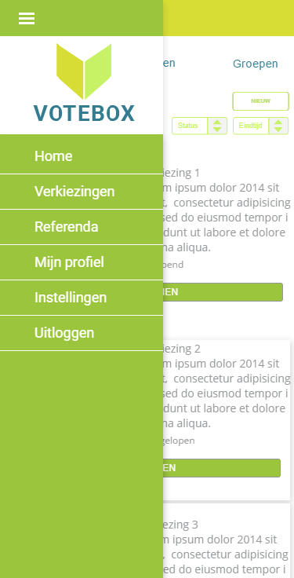
Design Visual Designs & Wireframes

Slide 10
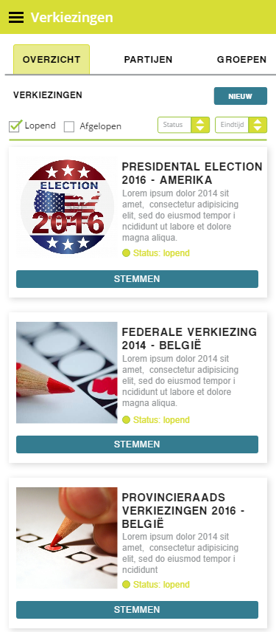
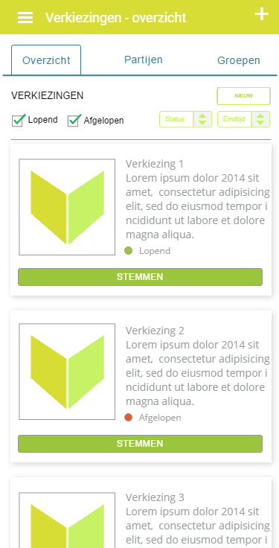
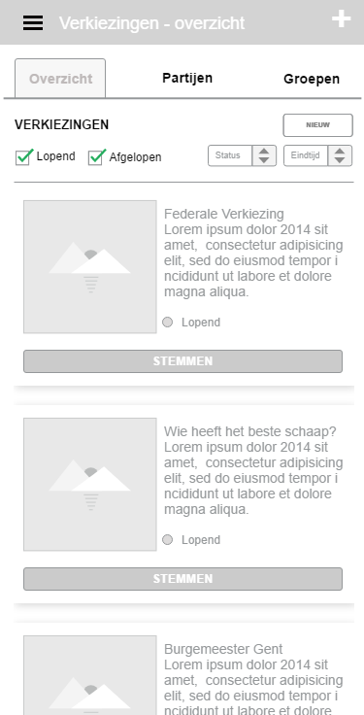
Design Visual Designs & Wireframes

Slide 11
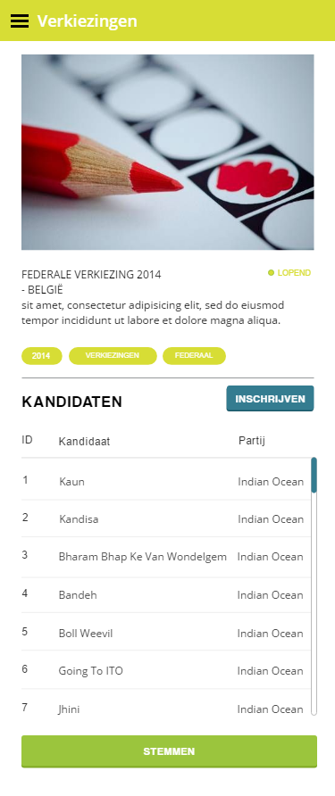
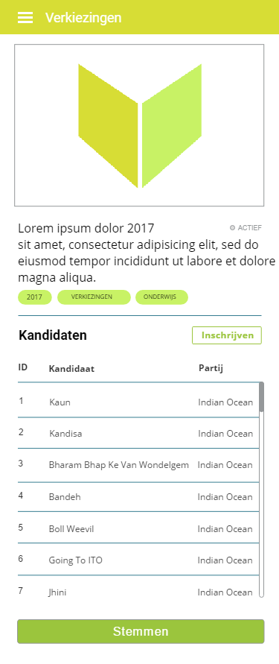
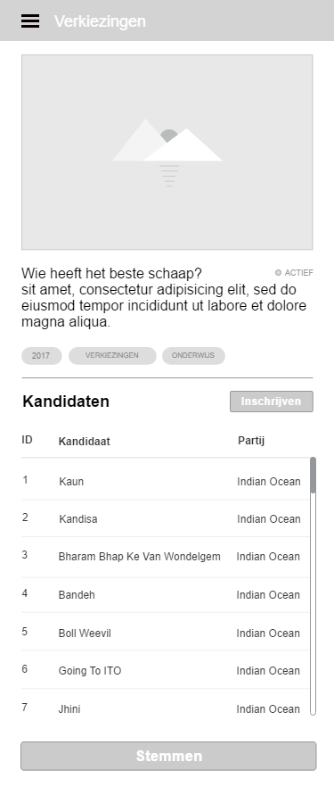
Design Visual Designs & Wireframes

Slide 12
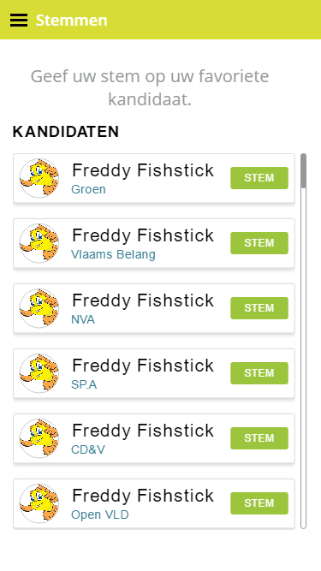
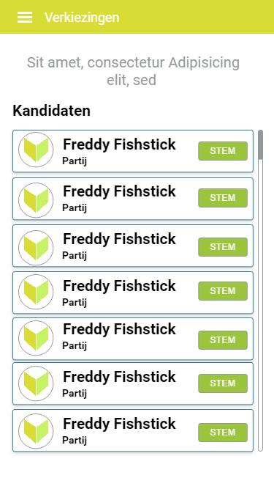
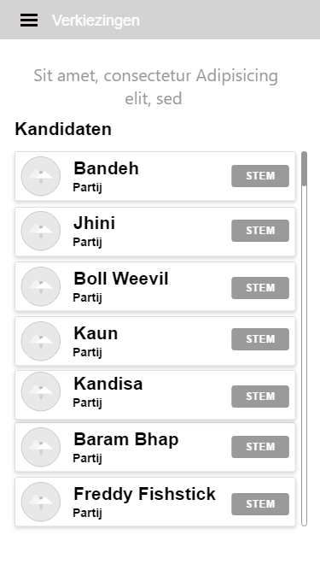
Design Visual Designs & Wireframes

Slide 13
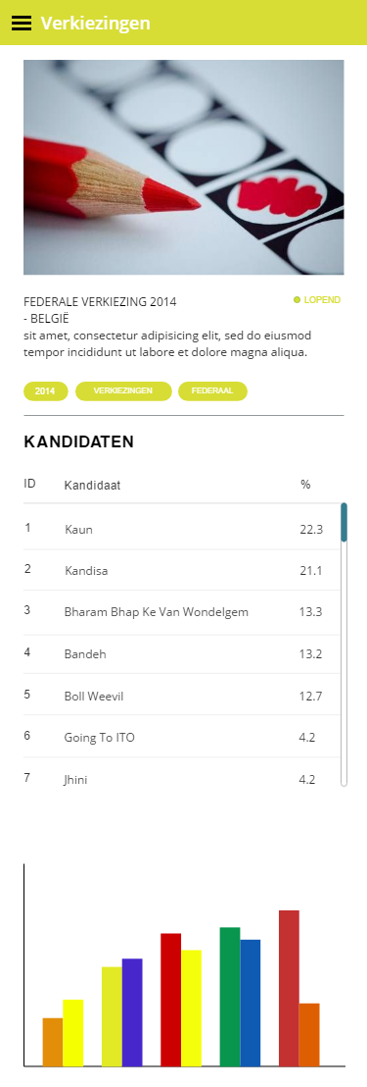
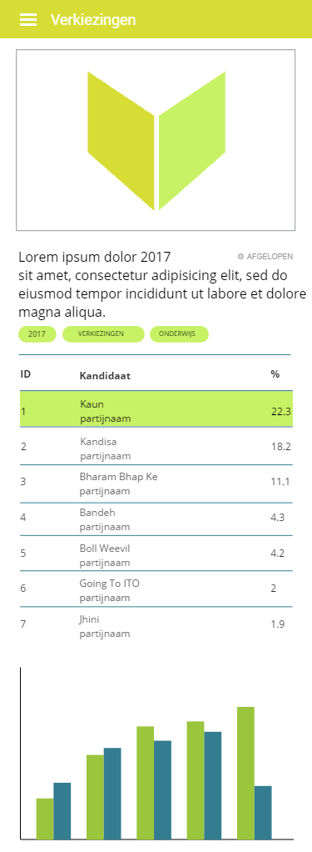
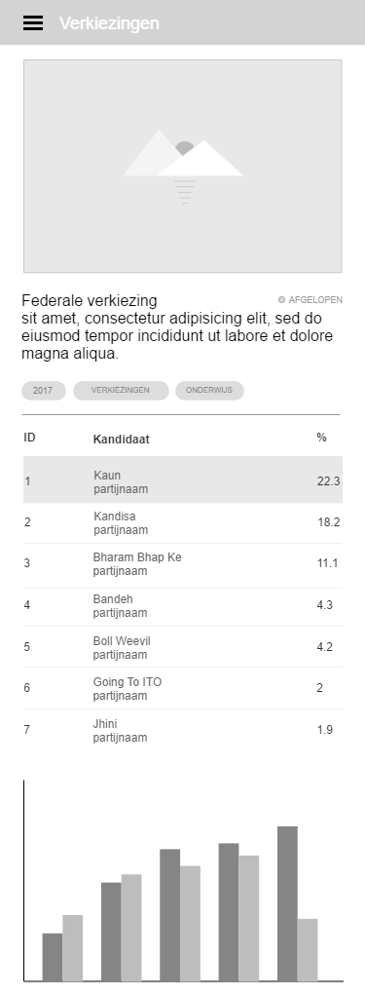
Design Visual Designs & Wireframes

Slide 14
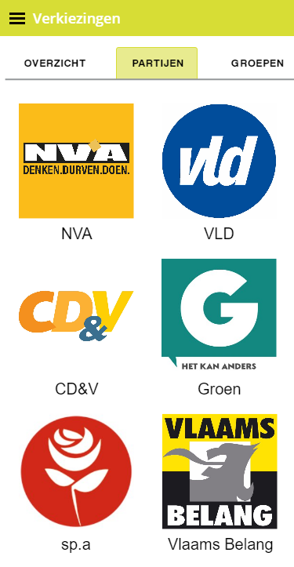
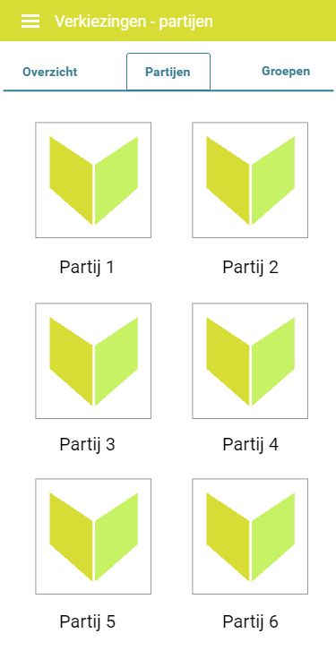
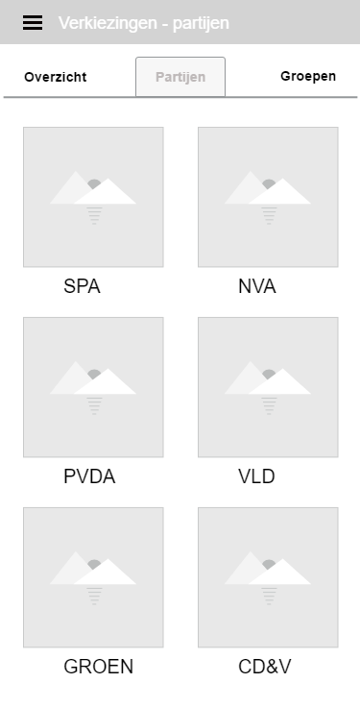
Design Visual Designs & Wireframes

Slide 15
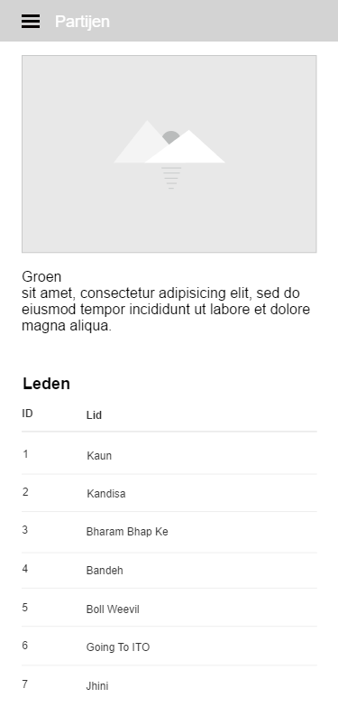
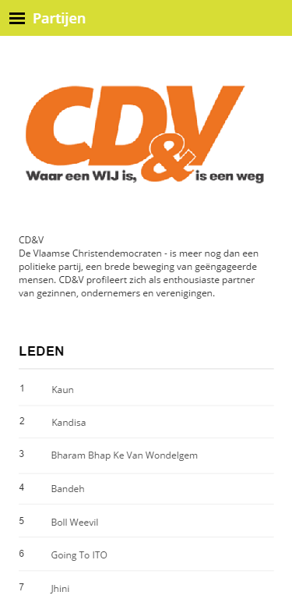
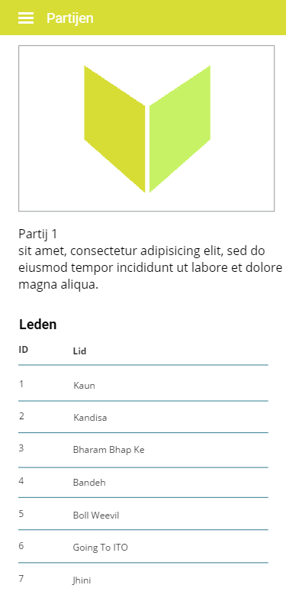
Design Visual Designs & Wireframes

Slide 16
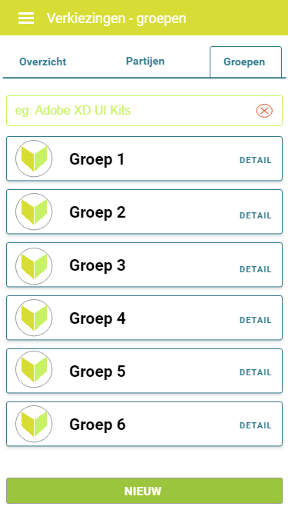
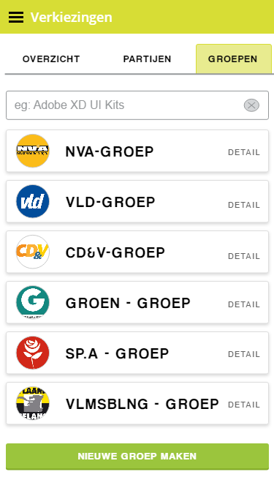
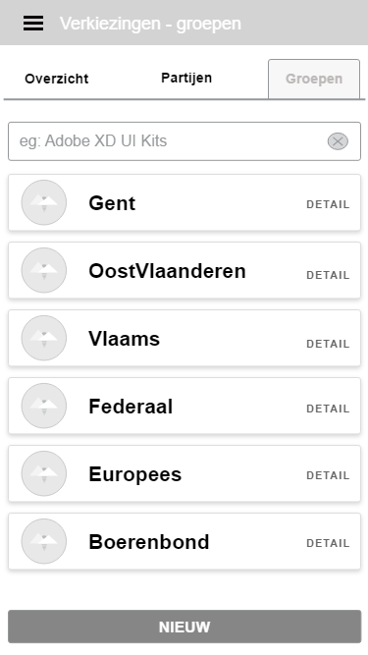
Design Visual Designs & Wireframes

Slide 17
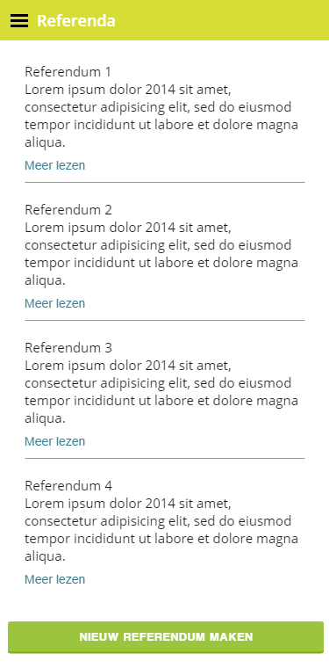
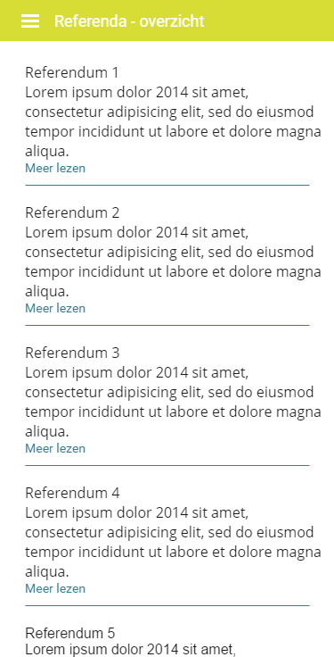
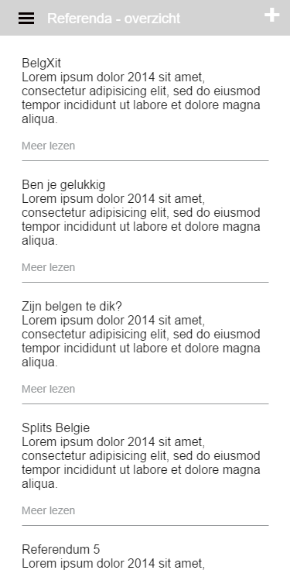
Design Visual Designs & Wireframes

Slide 18
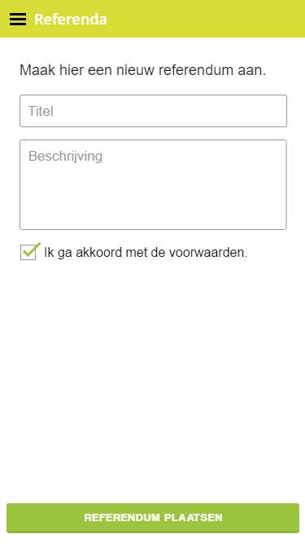
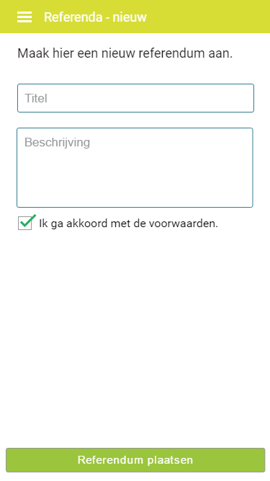
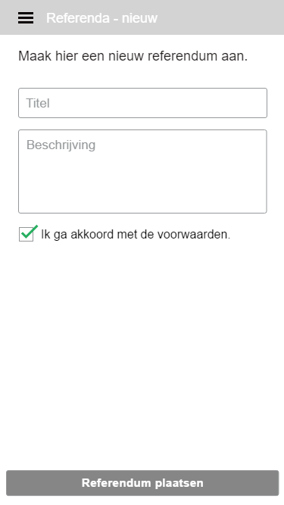
Design Visual Designs & Wireframes

Slide 19
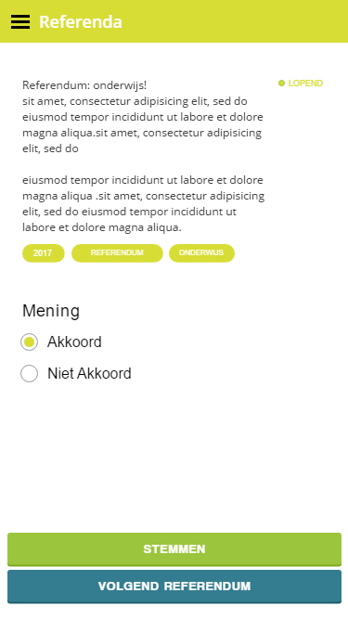
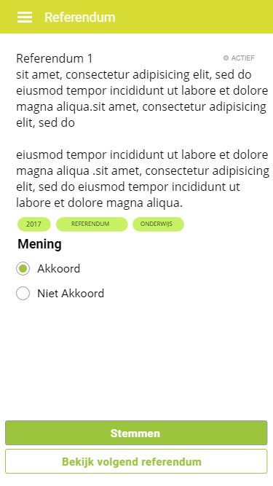
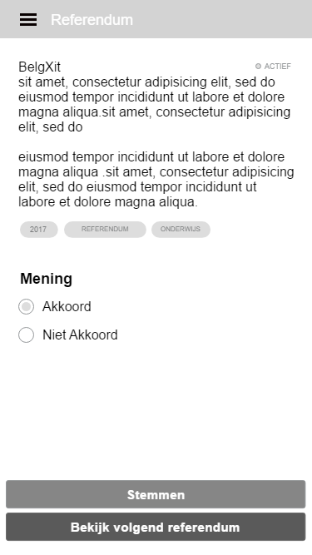
Design Visual Designs & Wireframes

Slide 20
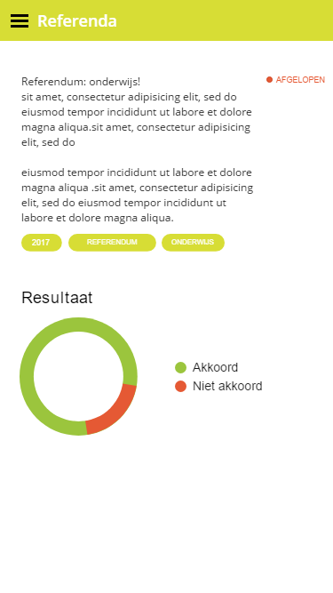
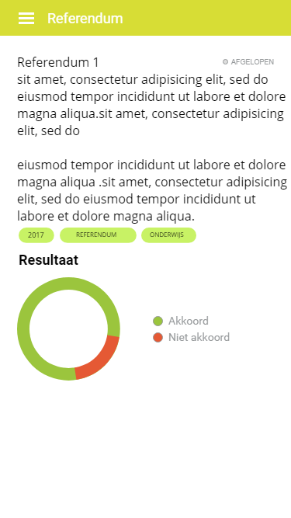
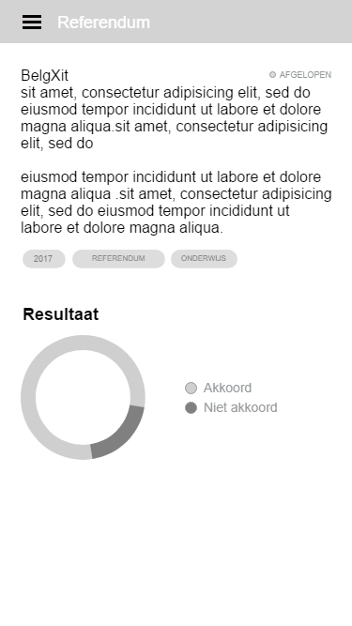
Design Visual Designs & Wireframes

Slide 21
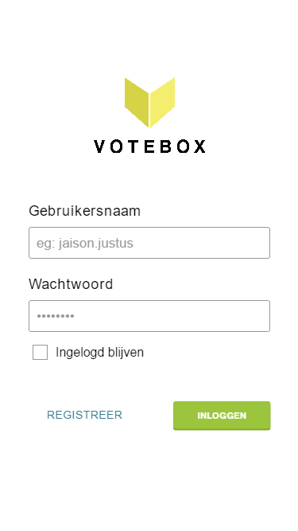
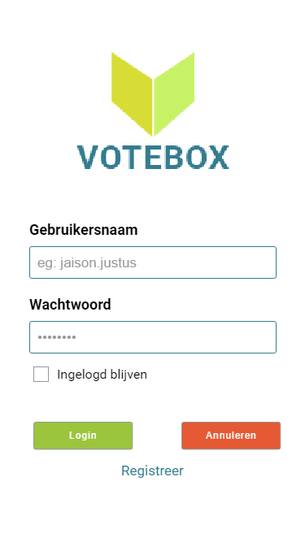
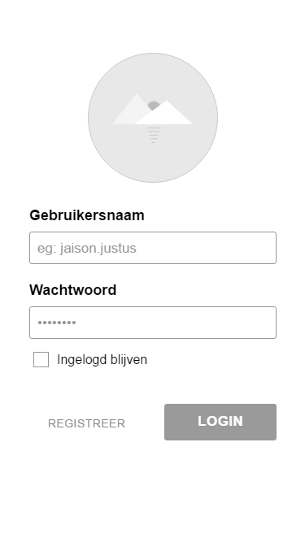
Design Visual Designs & Wireframes

Slide 22
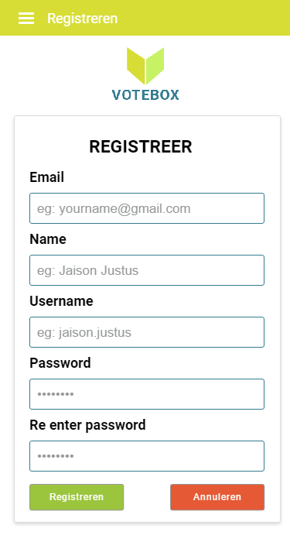
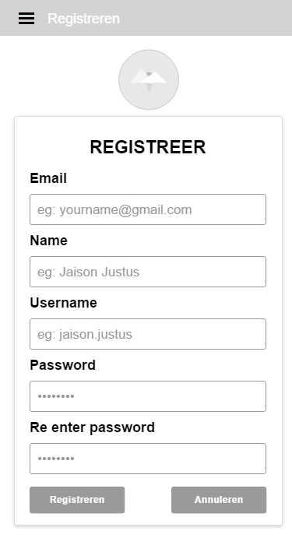

Design Visual Designs & Wireframes

Slide 23



Design Visual Designs & Wireframes

Slide 24



Design Visual Designs & Wireframes

Slide 25

Development ERD

Slide 26
Development Functionaliteiten Front
Gebruiker Registreren
Gebruiker inloggen
Verkiezingen en Referenda bekijken
Verkiezingen en Referenda filteren
Eén stem uitbrengen
Resultaten bekijken
Registreren als kandidaat
Referenda voorstellen
Lid worden van een groep

Slide 27
Development Functionaliteiten Back
Overzicht content
Gebruikers
Partijen
Referenda
Groepen
Verkiezingen
Filteren van content
CRUD content
Voorgesteld referendum publiceren
Kandidaten goedkeuren

Slide 28
Development Functionaliteiten Extra
Verificatie van een stem
Verkiezing aan de hand van Date-time openen of sluiten
Bij afloop van verkiezing resultaat per kandidaat berekenen
Gebruikers beletten meerdere maal op een verkiezing of referendum te stemmen

Slide 29
DEMO
Youtube

Slide 30
Slot
Wij tevreden over het resultaat van deze opdracht en de goede samenwerking in onze groep.
Graag danken wij mijnheer Parant
Voor alle eerlijke feedback, tips en begeleiding tijdens deze opdracht.

